Slide 1
ADC(12bit) + Magnetic angle
Micro Servo System Lab
황해진

Slide 2
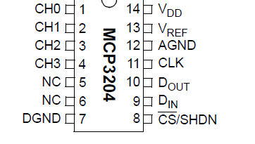
ADC(12bit) + Magnetic angle
MCP 3204 adc 활용 (MCP 3208과는 channel수 밖에 없음)
앱솔루트 각도 센서 : eZencoder(magnetic angle sensor, 12bit) in i2a system
Raspberry 3 + Ubuntu + ROS + Python 기반 환경에서 진행
외부 라이브러리 python – Spidev 활용
VDD, VREF : 5V로 진행
CH0 을 활용한 코드 작성 (magnetic.py에서 ch = 0~4 를 바꾸어 조절 가능)

Slide 3
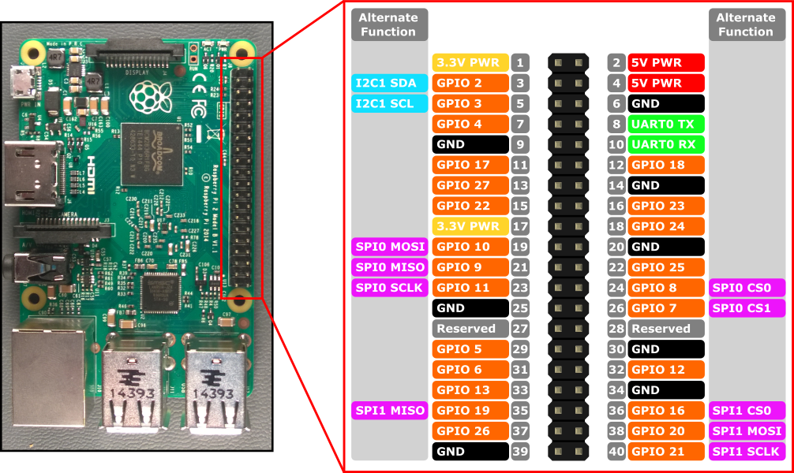
Raspberry 3 Pin map
활용한 핀

Slide 4
Raspberry Pi – permission of SPI
prompt >
sudo raspi-config ->3. Interfacing Options -> P3. SPI -> yes -> ok (SPI활성화)
sudo nano /etc/modules – 파일 끝 부분에 spidev 추가
sudo apt-get install python python-dev
git clone git://github.com/doceme/py-spidev
cd py-spidev/
sudo python setup.py install
sudo shutdown –r now
참조 사이트 : http://mechasolutionwiki.com/index.php?title=ADC%EB%A5%BC_%EC%9D%B4%EC%9A%A9%ED%95%B4_%EC%A1%B0%EB%8F%84%EC%84%BC%EC%84%9C_%EC%82%AC%EC%9A%A9%ED%95%98%EA%B8%B0_(%ED%8C%8C%EC%9D%B4%EC%8D%AC)

Slide 5
ROS Package
magentic_anlge 패키지에서 별 건 없지만, magnetic_read.py 실행
rosrun mangetic_angle magnetic_read.py
코드에 대한 설명은 아래 사이트 참조
https://m.blog.naver.com/PostView.nhn?blogId=msyang59&logNo=220806962339&proxyReferer=https%3A%2F%2Fwww.google.com%2F
https://pypi.org/project/spidev/

